Slide 1
БУРЯТСТАТ
ВАЛОВОЙ РЕГИОНАЛЬНЫЙ ПРОДУКТ РЕСПУБЛИКИ БУРЯТИЯ ЗА 2019 ГОД
В ТЕКУЩИХ ОСНОВНЫХ ЦЕНАХ
ВАЛОВОЙ РЕГИОНАЛЬНЫЙ ПРОДУКТ ЗА 2019г.
(в текущих основных ценах)
ОБЪЕМ ВРП в текущих ценах характеризует место и масштабы экономики региона. Для анализа регионов в экономике страны используются данные о доле ВРП регионов в суммарной величине ВРП субъектов Российской Федерации
Республика Бурятия
285,8
млрд. рублей
Дальневосточный
федеральный округ
5971,5
млрд. рублей
ВКЛАД РЕСПУБЛИКИ БУРЯТИЯ В ЭКОНОМИКУ РОССИЙСКОЙ ФЕДЕРАЦИИ И ДАЛЬНЕВОСТОЧНОГО ФЕДЕРАЛЬНОГО ОКРУГА В 2019 ГОДУ
Российская Федерация ¹⁾
94831,1
млрд. рублей
ДИНАМИКА ВАЛОВОГО РЕГИОНАЛЬНОГО ПРОДУКТА (в текущих основных ценах, млрд. рублей)
1) Здесь и далее из суммы ВРП субъектов Российской Федерации

Slide 2
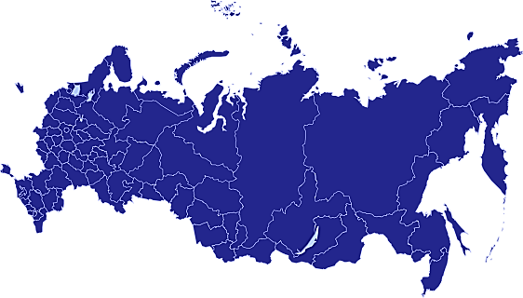
БУРЯТСТАТ
ИНДЕКС ФИЗИЧЕСКОГО ОБЪЕМА ВАЛОВОГО РЕГИОНАЛЬНОГО ПРОДУКТА РЕСПУБЛИКИ БУРЯТИЯ
ИНДЕКСЫ ФИЗИЧЕСКОГО ОБЪЕМА ВРП ЗА 2019г.
(в постоянных ценах, в % к предыдущему году)
104,1 %
ИФО ВРП является наиболее важным показателем уровня развития экономики региона, позволяет сравнивать динамики экономического развития регионов
Республика Бурятия
Дальневосточный
федеральный округ
103,0 %
Российская Федерация ¹⁾
101,6 %
МЕСТО РЕСПУБЛИКИ БУРЯТИЯ В РЕЙТИНГЕ РОССИЙСКОЙ ФЕДЕРАЦИИ И ДАЛЬНЕВОСТОЧНОГО ФЕДЕРАЛЬНОГО ОКРУГА В 2019 ГОДУ
ДИНАМИКА ИНДЕКСА ФИЗИЧЕСКОГО ОБЪЕМА ВРП (в постоянных ценах, в % к предыдущему году),
13 МЕСТО В РФ
5 МЕСТО В ДФО

Slide 3
БУРЯТСТАТ
ВАЛОВОЙ РЕГИОНАЛЬНЫЙ ПРОДУКТ НА ДУШУ НАСЕЛЕНИЯ РЕСПУБЛИКИ БУРЯТИЯ
ВАЛОВОЙ РЕГИОНАЛЬНЫЙ ПРОДУКТ НА ДУШУ НАСЕЛЕНИЯ ЗА 2019г.
(в текущих основных ценах)
В 2019 году уровень произведенного ВРП Республики Бурятия в расчете на душу населения соответствовал 44,9 процента от величины среднего показателя по субъектам Российской Федерации и 39,8 процента от показателя по регионам Дальневосточного федерального округа
Республика Бурятия
290301,4 рублей
Дальневосточный
федеральный округ
730107,7
рублей
МЕСТО РЕСПУБЛИКИ БУРЯТИЯ В РЕЙТИНГЕ РОССИЙСКОЙ ФЕДЕРАЦИИ И ДАЛЬНЕВОСТОЧНОГО ФЕДЕРАЛЬНОГО ОКРУГА В 2019 ГОДУ
Российская Федерация ¹⁾
646144,1
рублей
ДИНАМИКА ВАЛОВОГО РЕГИОНАЛЬНОГО ПРОДУКТА НА ДУШУ НАСЕЛЕНИЯ
(тыс. рублей)
71 МЕСТО В РФ
11 МЕСТО В ДФО

